Slide 1

Amigos de Jesús y María
Grupo de Oración para Niños
Ciclo A – XXVII Domingo del Tiempo Ordinario
Parábola-La piedra que desecharon es la piedra angular,
Mateo 21, 33-43,
www.fcpeace.org

Slide 2
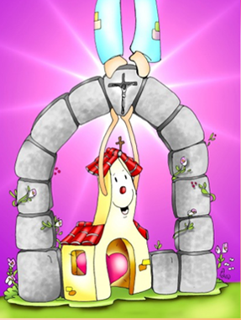
Mateo 21, 33-43 La piedra que desecharon…es la piedra angular.
Mientras escuchen, traten de contestar:
¿Quién es la piedra que desecharon?

Slide 3
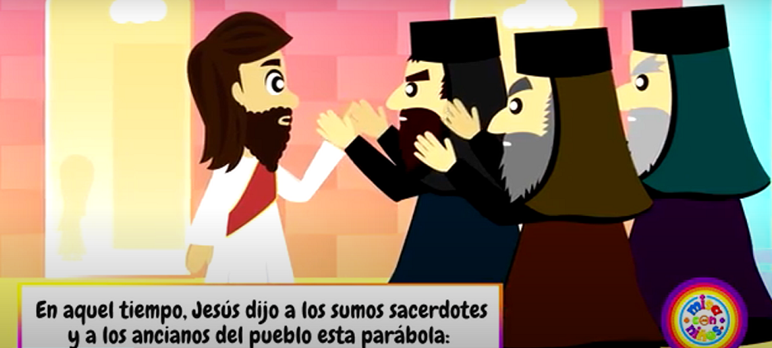
En aquel tiempo, Jesús dijo a los sumos sacerdotes y a los ancianos del pueblo una parábola:

Slide 4
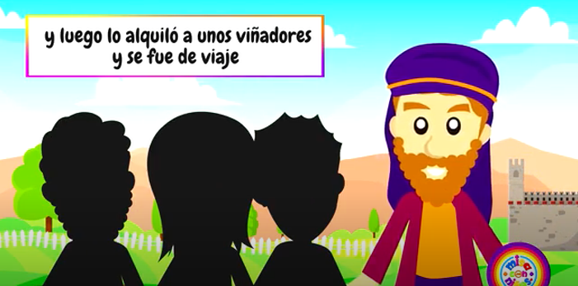
“Había una vez un propietario que plantó una viña, lo rodeó con una cerca, abrió un lagar en él, construyó una torre para el vigilante y luego lo alquiló a unos trabajadores y se fue de viaje.

Slide 5
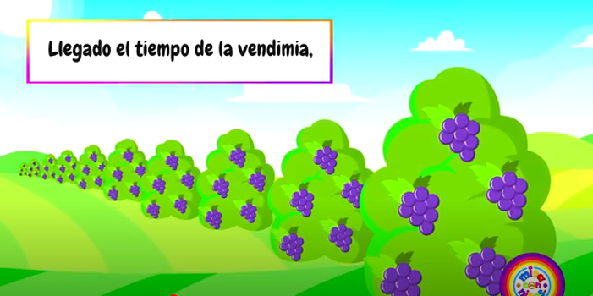
Llegado el tiempo de la cosecha, envió a sus criados para pedir su parte de los frutos a los trabajadores

Slide 6
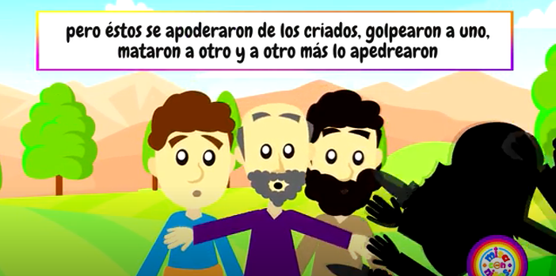
Pero éstos se apoderaron de los criados, golpearon a uno, mataron a otro y a otro más lo apedrearon.

Slide 7
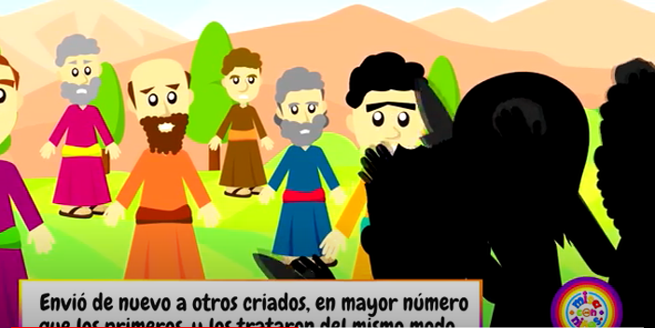
Envió de nuevo a otros criados, en mayor número que los primeros, y los trataron del mismo modo.

Slide 8
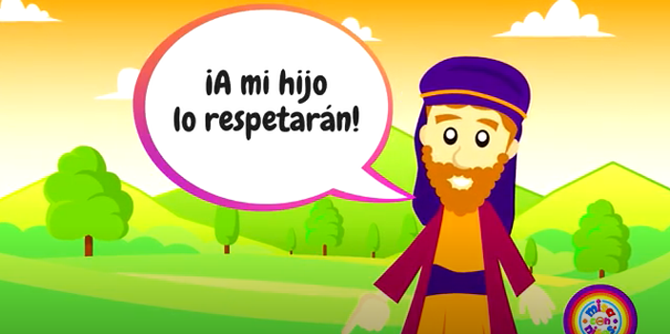
Por último, les mandó a su propio hijo, pensando:
¡A mi hijo lo respetarán!

Slide 9
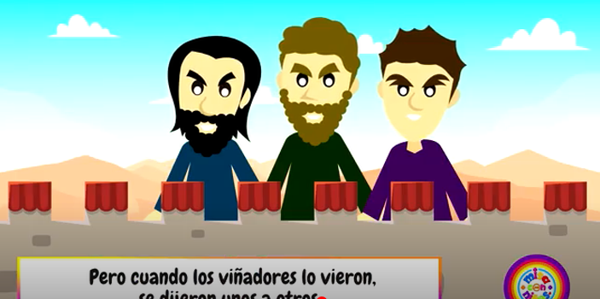
Pero cuando los trabajadores lo vieron, se dijeron unos a otros: ‘Éste es el heredero. Vamos a matarlo y nos quedaremos con su herencia’.

Slide 10
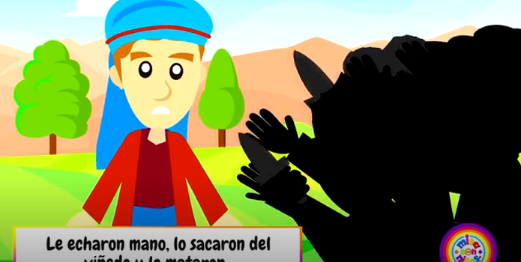
Le echaron mano, lo sacaron de la viña y lo mataron.

Slide 11
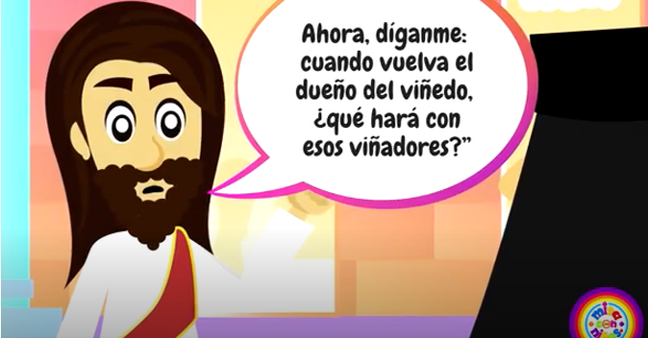

Slide 12
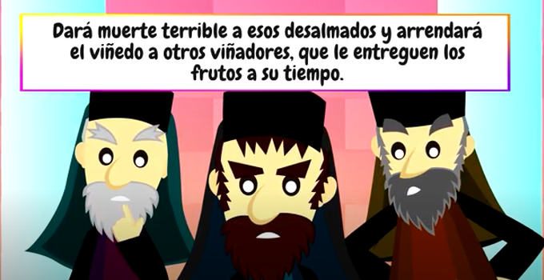
Dará muerte terrible a esos crueles y
alquilará la viña a otros trabajadores, que
le entreguen los frutos a su tiempo

Slide 13
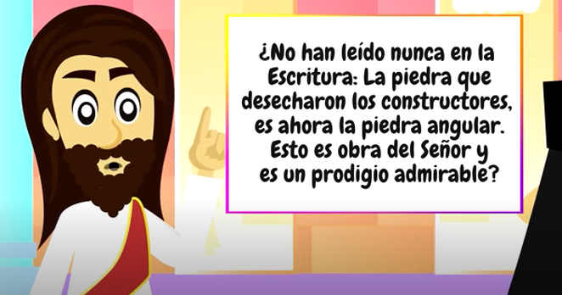

Slide 14
Por esta razón les digo que les será quitado a ustedes el Reino de Dios y se le dará a un pueblo que produzca sus frutos’’.
Palabra del Señor
Gloria a Ti Señor Jesús

Slide 15
REFLEXIÓN

Slide 16
¿Quién representa el propietario?
Los sumos sacerdotes y ancianos del pueblo de Dios.
A
DIOS
¿Quienes representan los trabajadores a quien les alquiló la viña?
El pueblo de Dios.
¿Qué representa la viña?
Dios les había dado autoridad sobre su pueblo para que los guiaran a Dios, pero no estaban haciéndolo bien.

Slide 17
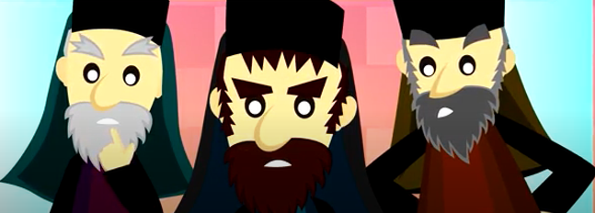
Los sumos sacerdotes y los ancianos del pueblo de Dios guiaban al pueblo con leyes pero no tenían a Dios en sus corazones.
No le hicieron caso al profeta, Juan el Bautista;
y tampoco le hicieron caso a Jesús.

Slide 18
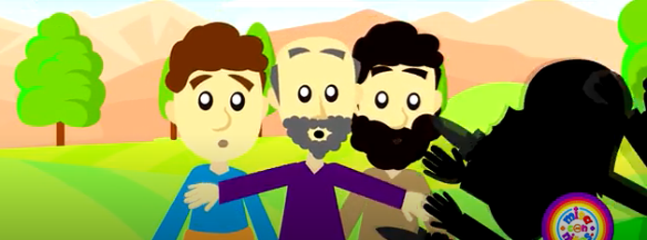
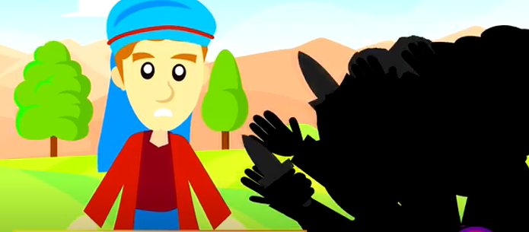
¿Qué hicieron los trabajadores cuando el propietario mandó a sus servidores y después a su hijo para colectar su parte de los frutos de la viña?
¿Quienes representan los servidores que el propietario mandó a colectar su parte de los frutos de la viña?
¿Quién representa el hijo del propietario?
Los profetas de Dios
Dos veces los maltrataron hasta matarlos para ellos quedarse con la viña.
El hijo
de Dios,
Jesús

Slide 19
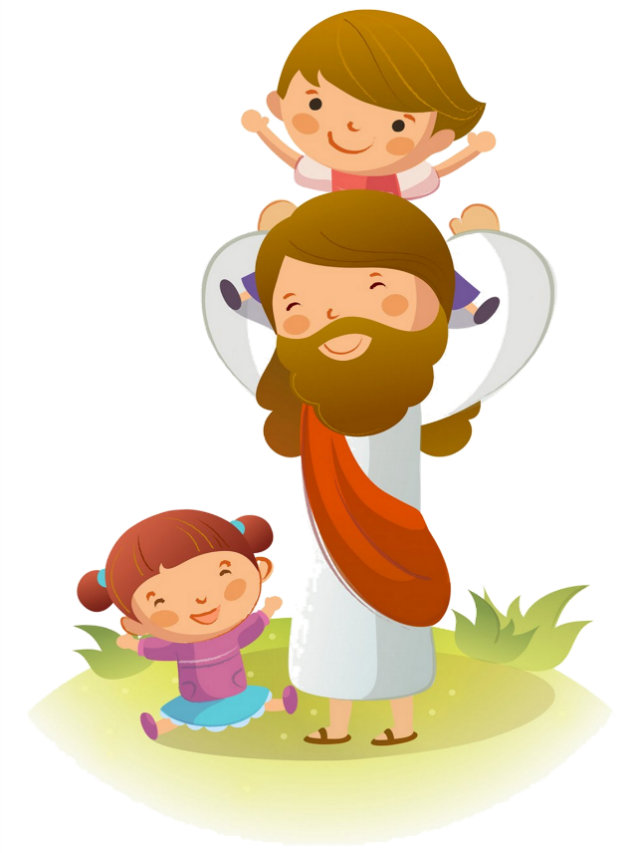
Jesús les dijo: “La piedra que desecharon los constructores, es ahora la piedra angular.”
La piedra angular sostiene el edificio. Sin ella, en los tiempos de antes, no podían terminar una construcción.
JESUS
¿Quien es la piedra que desecharon? La piedra angular de nuestra Iglesia Católica que nos sostiene a todos?

Slide 20

Ellos no reconocieron a Jesús, el Mesías de Dios, y lo rechazaron.
¿Cómo podemos nosotros reconocer
a Jesús en nuestra vida?

Slide 21

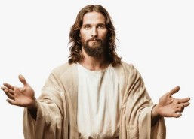
Con un corazón puro, preparado con la oración, los sacramentos y sirviendo al prójimo con amor, lo podemos reconocemos en la Eucaristía, en las personas que nos aman, en la naturaleza, en eventos de la vida.

Slide 22

Actividad

Slide 23



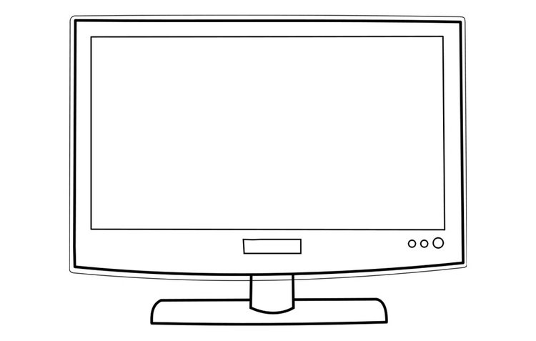
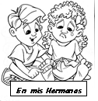

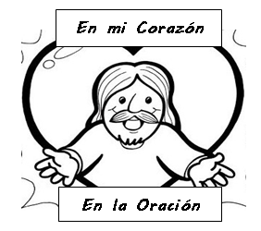
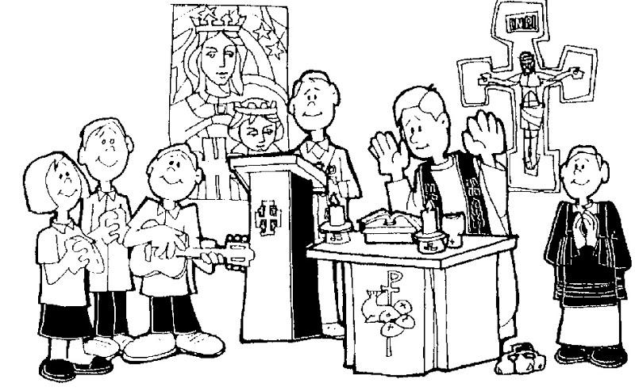

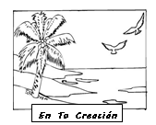
¡Jesús, quiero verte!

Slide 24
Oración
Jesús, ayúdame a siempre verte con los ojos de me corazón, en la Eucaristía, en el amor de las personas que me rodean, en la belleza de la naturaleza que creaste, y en los eventos de mi vida. Yo se que siempre estas conmigo. Quiero verte siempre. Amen.

Slide 25

Canción (3-7años): Abre mis Ojos Oh Cristo, ICDC Buena Vista, https://youtu.be/F7fLUfrPtw0

Slide 26
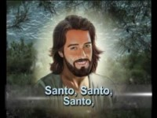
Abre mis Ojos, Moisés Flores, https://youtu.be/GcUpWdDRGqY?si=KClrXykytxjlrUM0 (8+ años)

Slide 27
